Slide 1
Graphing - Platformă de vizualizare și editare de grafuri 3D folosind WebGL
Păcurariu Răzvan Mihai
Coordonator științific Lect. Dr. Carmen Elena Chiriță
Universitatea din București – Facultatea de Matematică și Informatică
București, Iunie – Iulie 2026

Slide 2
Introducere
Graphing este o aplicație web care combină o platformă socială cu o interfață care îi permite utilizatorului să creeze și să editeze scene 3D formate din grafuri explicite, implicite și parametrice.

Slide 3
Alegerea temei și contribuția originală
  În prezent, uneltele de vizualizare matematică există adesea ca editoare izolate, dar rareori oferă un model de comunitate pentru distribuirea, discutarea, moderarea și refolosirea construcțiilor cu grafuri, în special folosind toate aceste elemente.
  Din această cauză, s-a implementat o platformă socială unde, în comparație cu platformele uzuale ale căror postări conțin text, imagini sau video-uri, unitatea principală de conținut folosită sunt scenele de grafare interactive, randate într-un editor 3D în browser.
  S-a realizat implementarea completă a aplicației web, identificarea rolurilor și a drepturilor pentru fiecare rol, proiectarea și implementarea arhitecturii aplicației și a bazei de date, alegerea tehnologiilor potrivite, și, în final, proiectarea și implementarea a unui sistem de grafare.
  S-a ținut cont de o experiență optimizată pentru utilizator, oferind-ui o interfață vizuală coererentă și responsive.

Slide 4
Arhitectura aplicației
Și tehnologii folosite

Slide 5
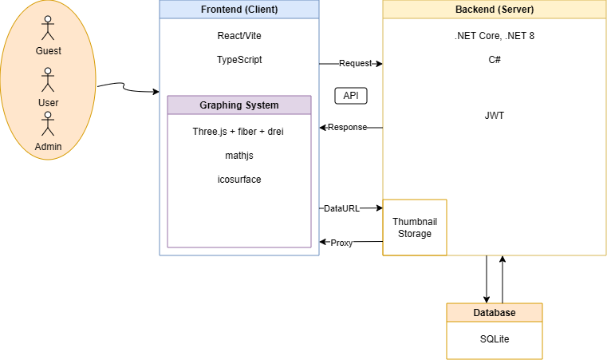
Overview
Pentru dezvoltarea aplicației s-a folosit o arhitectură full-stack, care permite o separare clară între backend, logica aplicației și frontend, interfața cu utilizatorul. Backend-ul este bazat pe ASP.NET, iar frontend-ul pe React cu Typescript. Pentru baza de date s-a folosit SQLite, Frontend-ul și Backend-ul comunică printr-o configurație proxy realizată cu Vite.

Slide 6
Backend
  Backend-ul folosește .NET Core și .NET 8 pentru o dezvoltare eficientă a unui API REST. Baza de date este integrată folosind Microsoft Entity Framework Core, care oferă maparea obiect-relațională și scrierea de interogări. Pentru autentificare și securitate, s-a folosit JWT. Se stochează capturi ale scenelor create de utilizatori pentru folosirea lor pe frontend. Ele sunt generate de client, trimise către server printr-un dataURL, și stocate într-un folder al server-ului.
  Structura aplicației respectă principiile arhitecturii de tip microservicii, fiind o separare clară între controllere, servicii, și stratul de acces a datelor. S-a utilizat Dependency Injection pentru injectarea serviciilor în controllere, precum cele deja existente, ca IdentityDbContext pentru folosirea bazei de date, dar și cele create, precum JwtTokenService, un wrapper pentru folosirea mai ușoară a JWT-urilor.
  Toate endpoint-urile ale aplicației au fost expuse prin intermediul lui Swagger, pentru vizualizarea și testarea cu ușurință a API-urilor.

Slide 7
Frontend
  Frontend-ul este bazat pe or arhitectura SPA (Single Page Application). Ea este împărțită în componente scalabile, modulare și reutilizabile, cu accent pe un design responsive și optimizat. Componentele au fost adnotate cu tipuri clare pentru a minimiza erorile de utilizare.
  Paginile principale sunt stocate în Pages, care sunt asociate fiecărei rute din Router. Components conține componente mai mici refolosite, ori de singură dată în mai multe pagini, ori de mai multe ori în aceeași pagină. Features conține descrieri ale API-ului cu backend-ul, descrieri de tipuri, sau componente logice.
  În cookie-uri sunt stocate informații despre sesiunea curentă JWT, astfel încât utilizatorul poate să intre în platformă fără să trebuiască să se logeze de fiecare dată. Este reținută și scena la care lucra, astfel încât poată continua direct de unde s-a oprit.

Slide 8
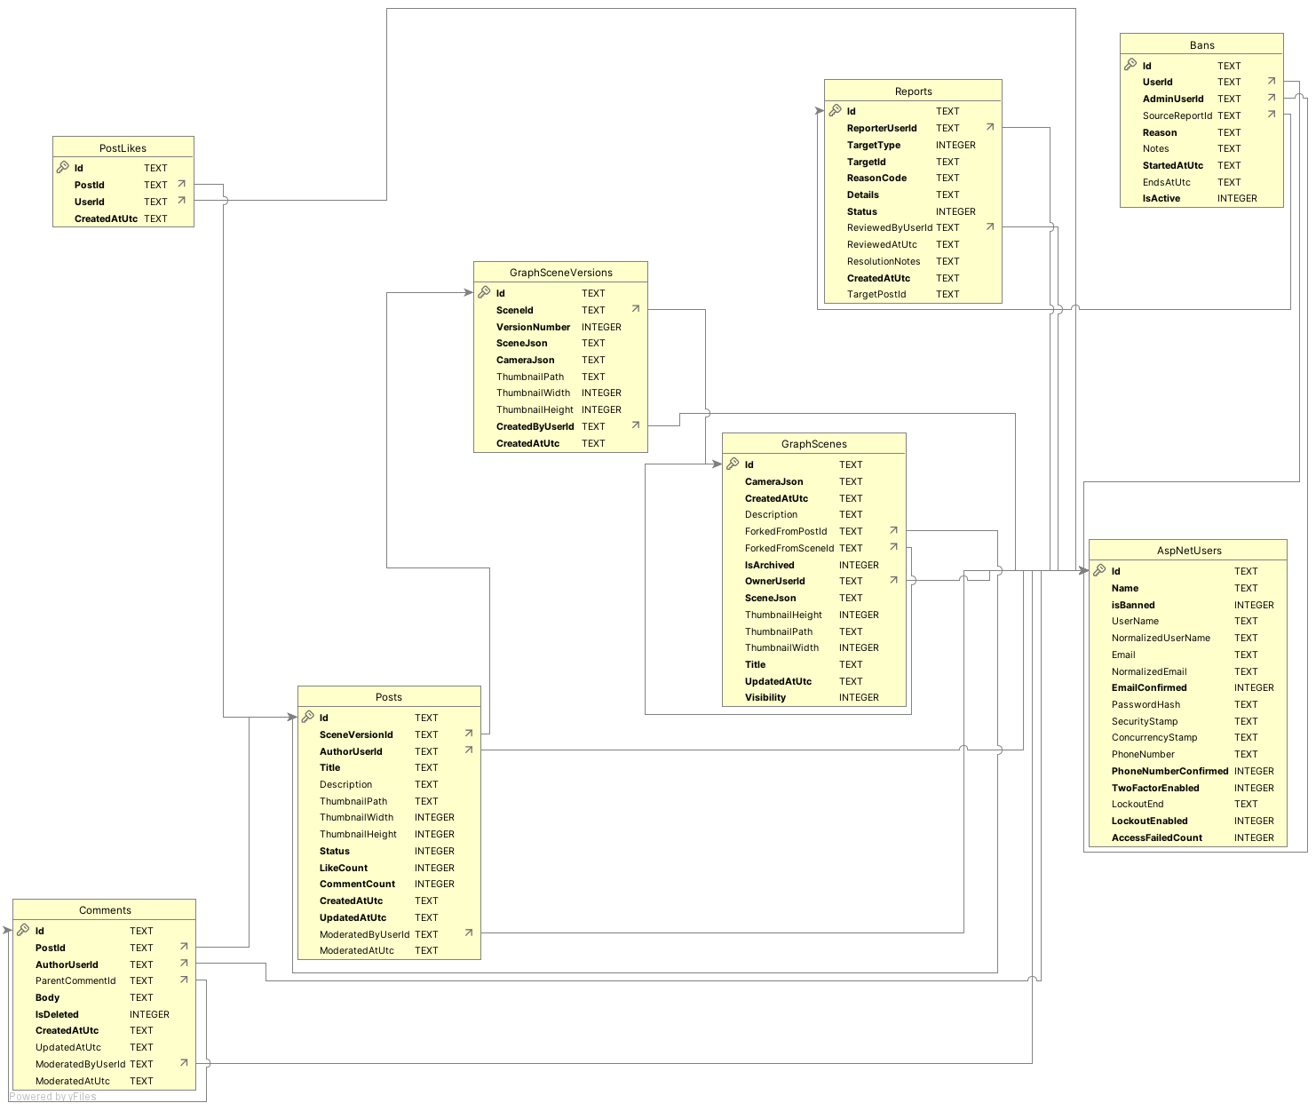
Baza de date
Baza de date relațională este implementată în SQLite și este gestionată prin Entity Framework Core. Modelul ERD este compus din 8 tabele relaționale, conținând entitățile: Users (în implementare fiind AspNetUsers), GraphScenes, GraphSceneVersions, Posts, PostLikes, Comments, Reports, Bans. Există și entități create de modelul de Identity pentru stocarea și asocierea rolurilor utilizatorilor.

Slide 9
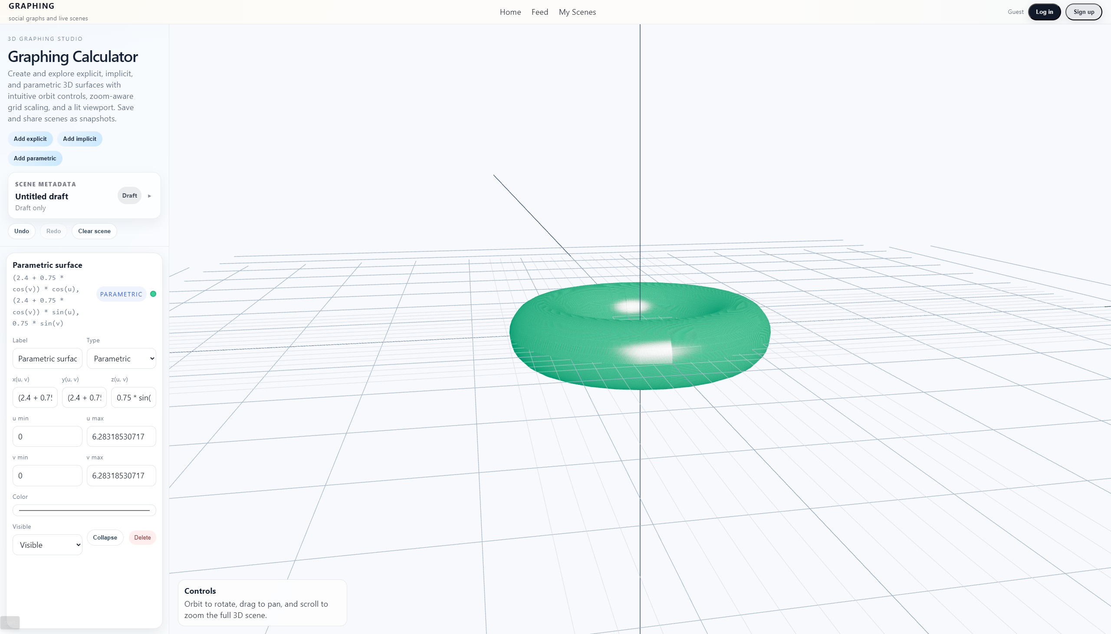
Interfața de grafare
Interfața de grafare este centrul vizual și matematic al proiectului. Este implementată ca o componentă React, dar comportamentul ei este mai similar cu un engine mic de randare: acceptă expresii matematice simbolice, le compilează, ia sample-uri peste un domeniu, le transformă în geometrii Three.js și apoi le randează într-o scenă 3D live.

Slide 10
Interfața de grafare (cont.)
  S-au mai folosit Three.js/fiber care oferă o interfață de folosire a lui Three.js cu React, Three.js/drei care oferă un controler pentru cameră, mathjs care este folosit ca engine de parsare și compilare a expresiilor matematice, și în final isosurface care oferă capabilitățile pentru randarea eficientă a suprafețelor grafurilor
  Sunt suportate trei tipuri de grafuri: explicite (𝑧 = 𝑓(𝑥, 𝑦)), implicite (𝐹(𝑥, 𝑦, 𝑧) = 0) și parametrice ((𝑥(𝑢, 𝑣), 𝑦(𝑢, 𝑣), 𝑧(𝑢, 𝑣))).
  Suprafețele explicite sunt randate folosind THREE.PlaneGeometry. Expresiile parametrice, de asemenea, folosesc un plan, dar planul este folosit ca un domeniu pentru parametri, din care pozițiile 3D sunt alese.
  Expresiile implicite foloresc algoritmul Marching Cubes.

Slide 11
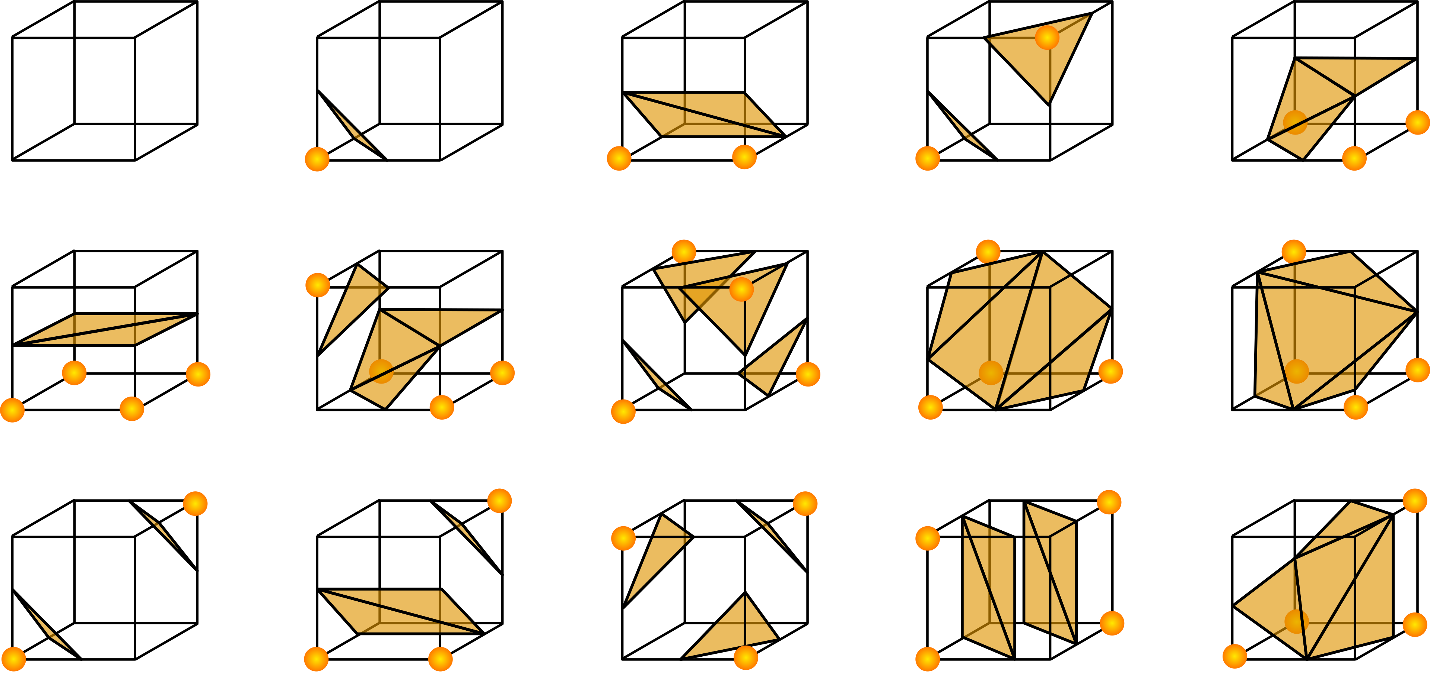

Marching Cubes
  Algoritmul tratează un spațiu 3D ca un grid de cuburi mici. Fiecare colț a unui cub are o valoare scalară, calculată prin evaluarea lui 𝐹(𝑥, 𝑦, 𝑧), formula pentru suprafața implicită. Pentru fiecare cub, algoritmul verifică dacă fiecare dintre cele 8 colțuri este înăuntru sau în afara suprafeței, comparând valorile scalare cu zero. Asta creează $2^{8}$ = 256 cazuri posibile, pentru care algoritmul folosește un tabel precalculat care descrie cum să genereze triunghiurile pentru suprafața în acel cub.

Slide 12
Funționalități și Roluri

Slide 13
Roluri
  Aplicația răspunde la nevoile a două categorii distincte principale de utilzatori: utilizatorii normali și adminii, împreună cu categoria de utilizator neautentificat.
  Utilizatorii neautentificați ai acces doar la pagina principală a aplicației, interfața de grafare, unde ei pot creea scene, dar nu le pot salva. Nu au acces la celelalte pagini.
  Utlizatorii normali pot să salveze scene, și să acceseze paginile de My Scenes și Feed, unde pot să vizualizele scenele lor, să creeze postări cu scenele lor, să vizualizeze scenele altora, și să comenteze și să reacționeze la ele. Ei pot și să raporteze o scenă sau un comentariu al unui alt utilizator.
  Adminii au rolul de a modera și de a menține controlul și buna funcționare a platformei. Ei au acces la panoul pentru admini, unde pot vedea și acționa peste raporturi și banuri create. Ei mai pot și să șteargă postări sau comentarii sau să baneze utilizatori.

Slide 14
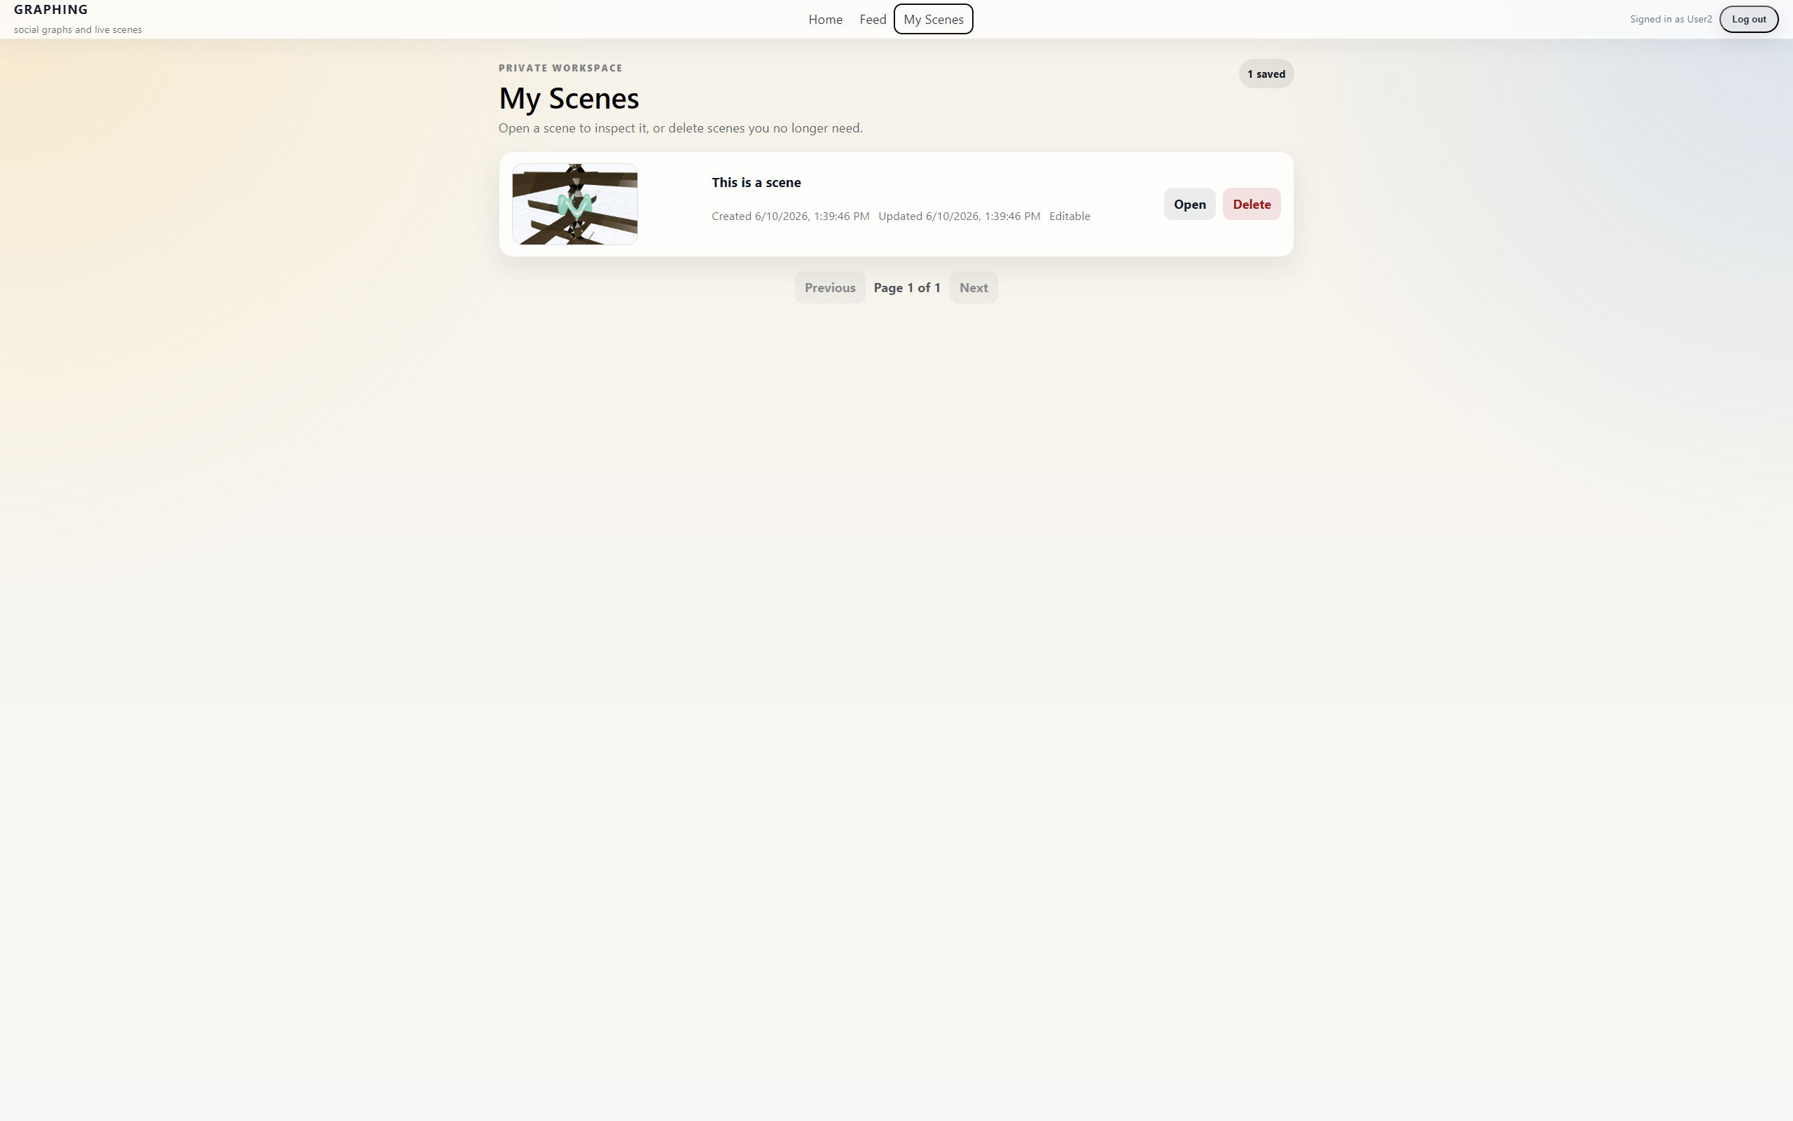
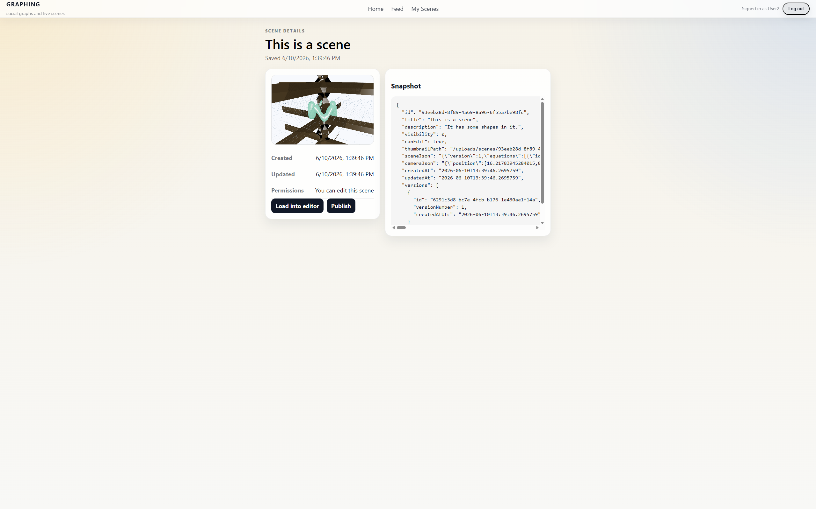
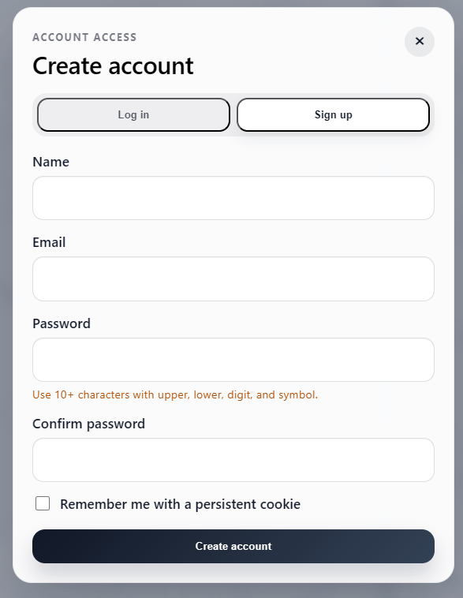
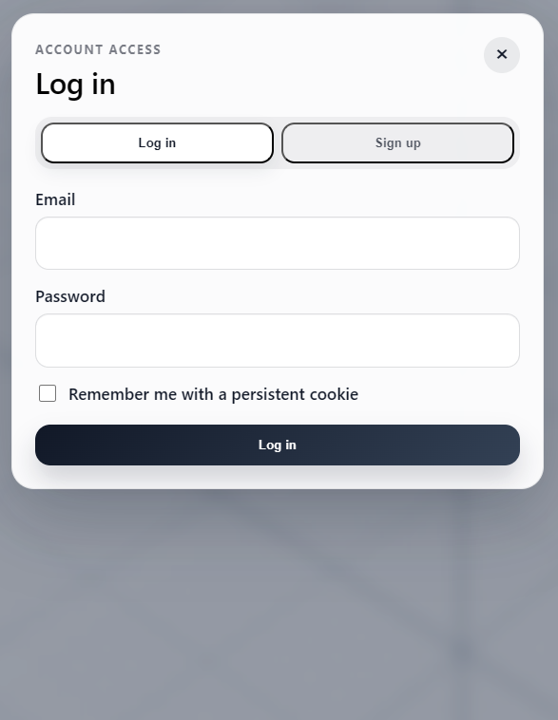
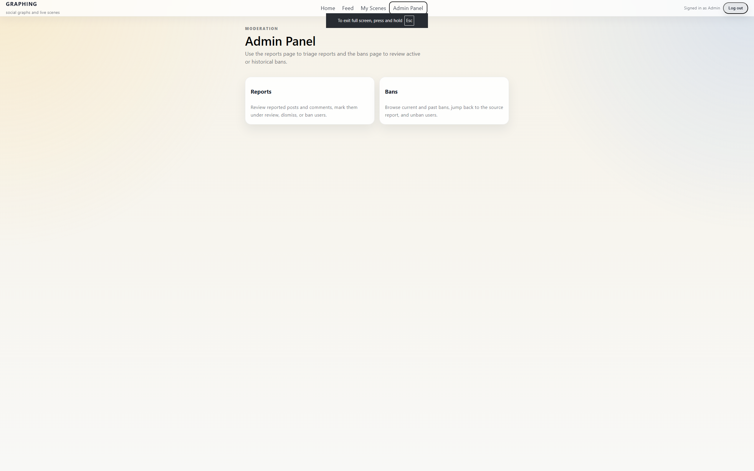
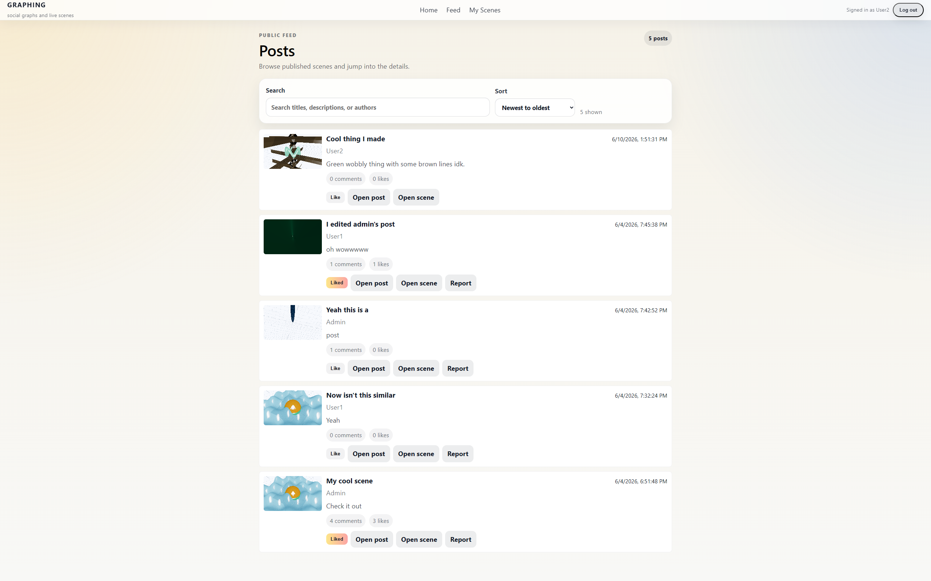
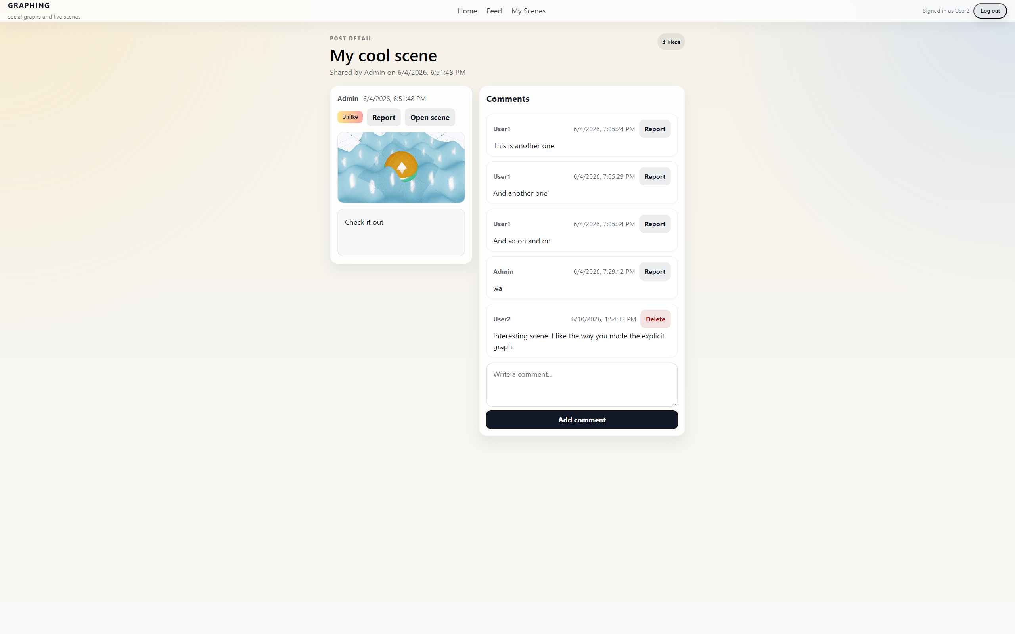
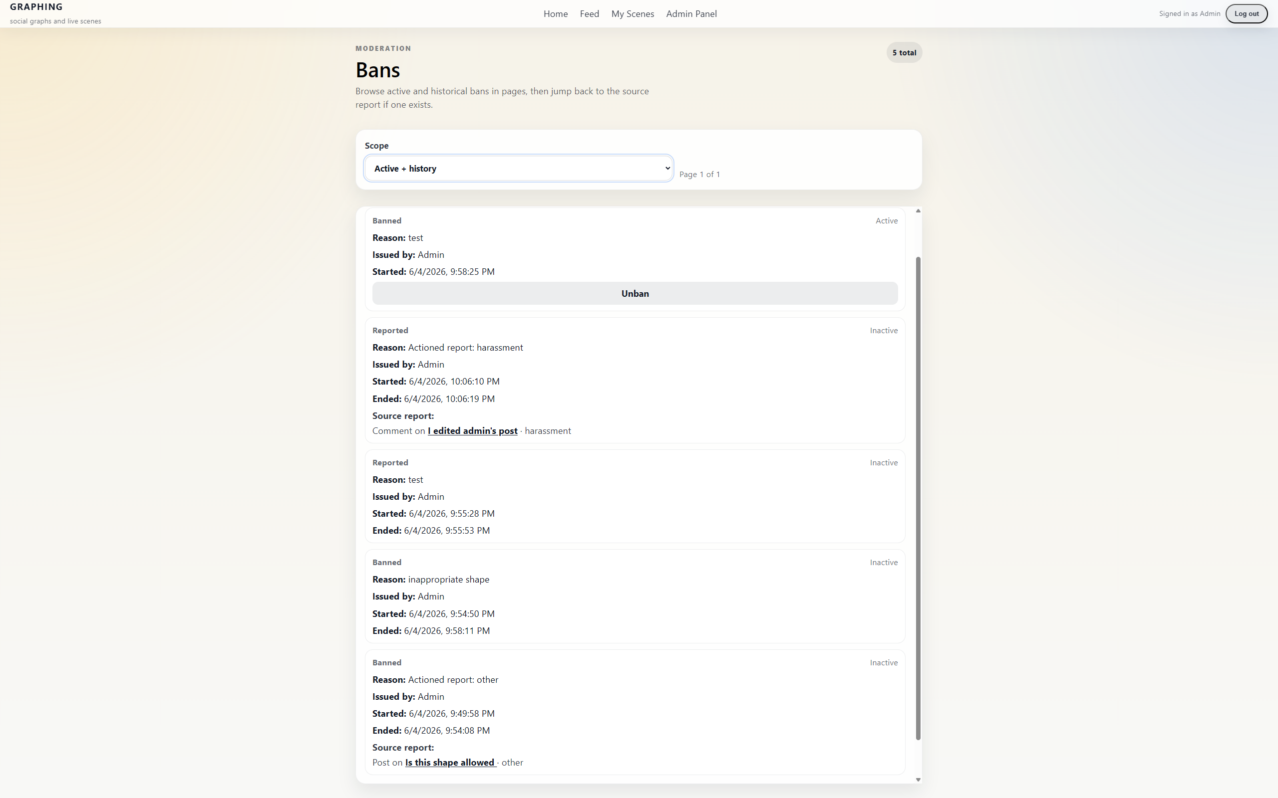
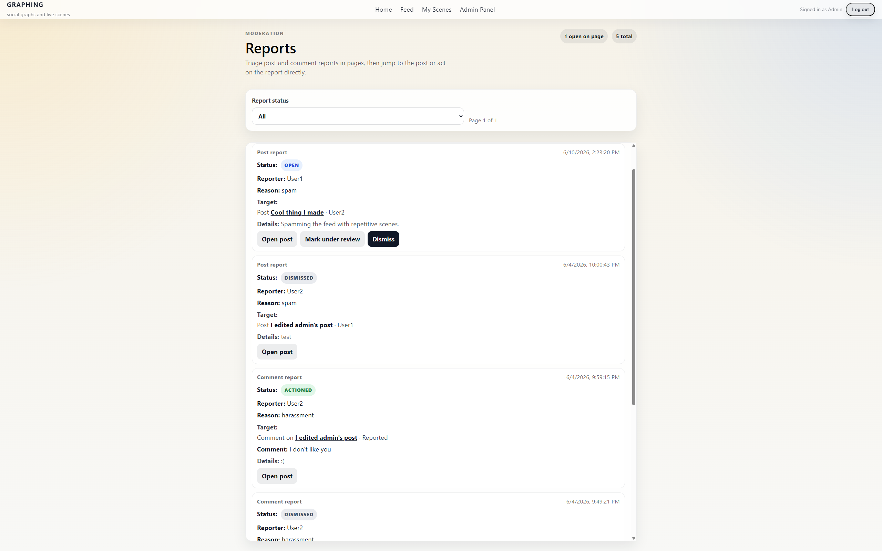
Funcționalități

Slide 15
Demo

Slide 16
Mulțumesc!
Intrebări

